Slide 1
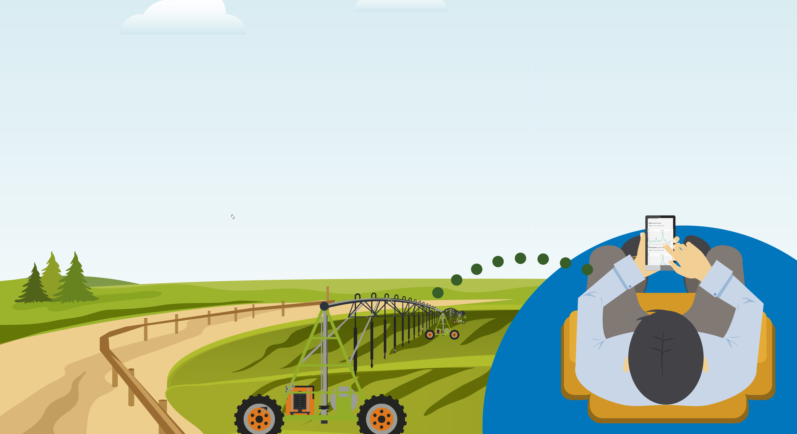

Tecnologías para un mañana

Slide 2
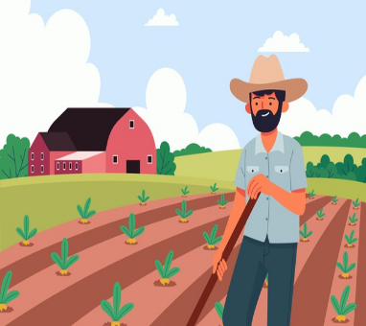

Incremento de la de manda de alimentos
Agricultura intensive y extensiva
Alta demanda de agua
Alta degradación del suelo
Baja productividad
La agricultura consume un 80% del agua potable, pero más del
57%
se desperdicia
14.6 Bm³/año
Notes:
Principales dolores de los productores

Slide 3
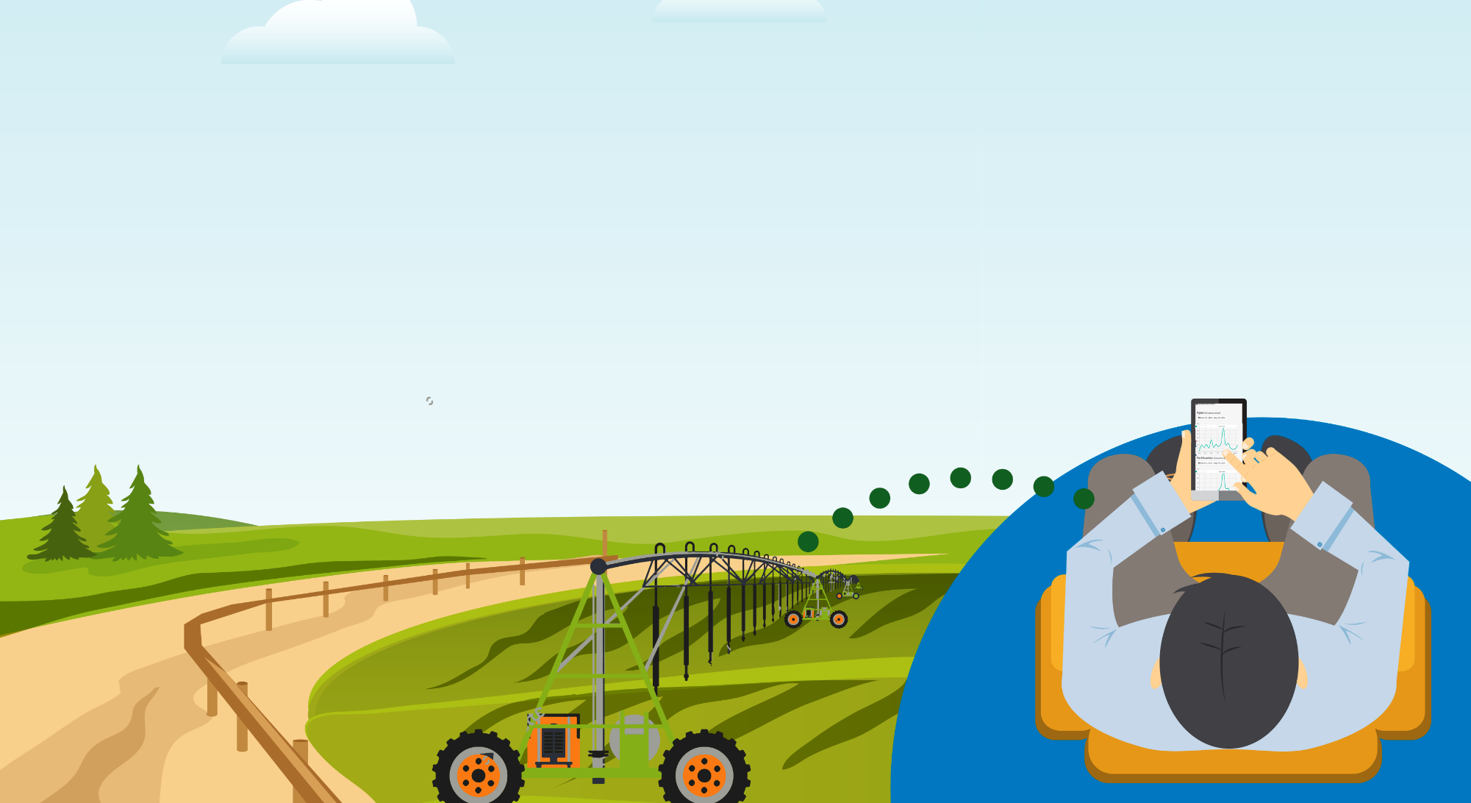

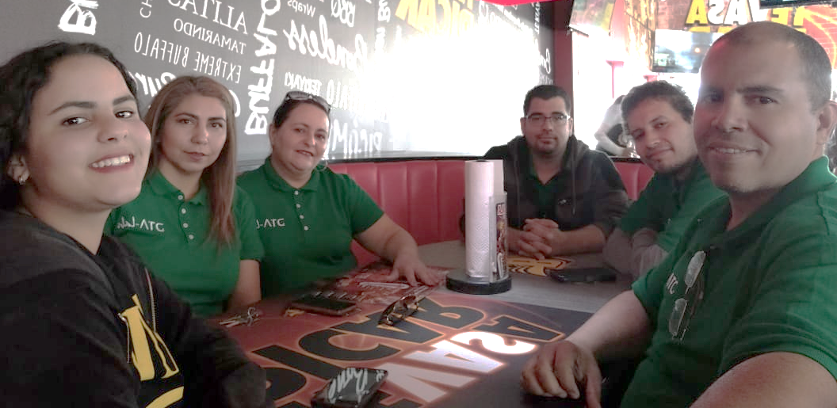
En creemos que es posible producir más sin excesos en el consume de los recursos naturales.
Producto simple, fácil de usar y asequible.
Monitoreo y control en tiempo real de todos los sistemas de riego desde la palma de la mano.
Notes:
Principales dolores de los productores

Slide 4



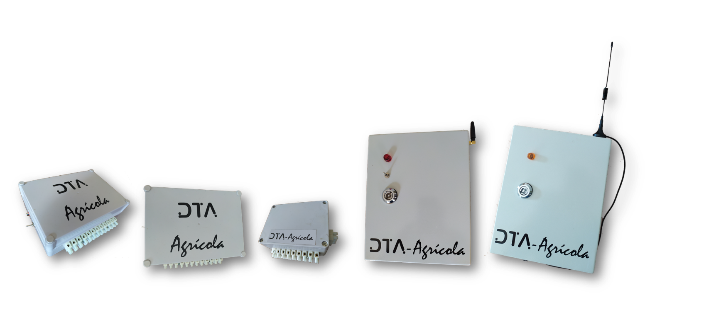
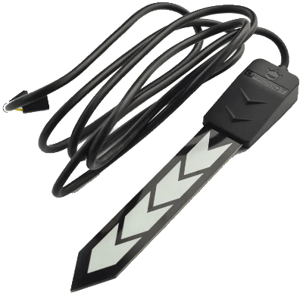
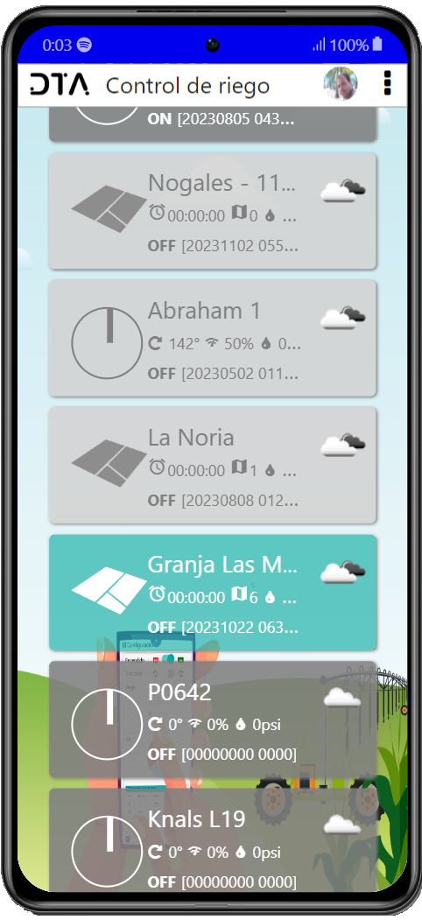
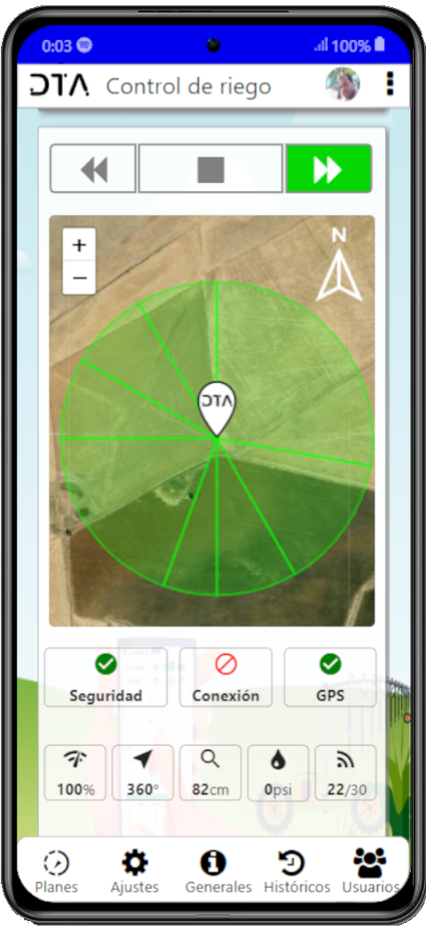
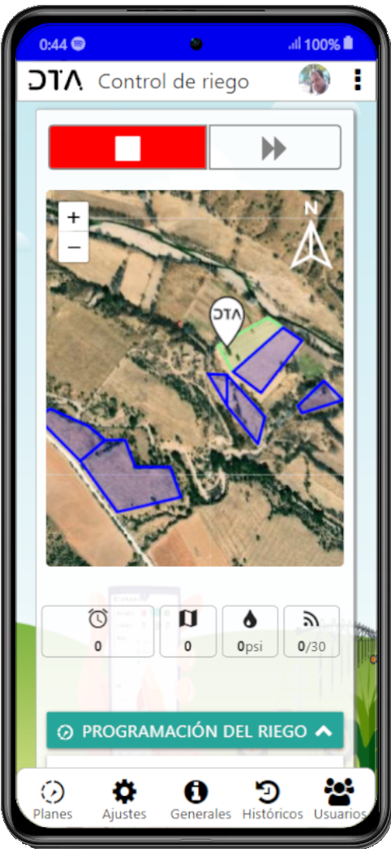

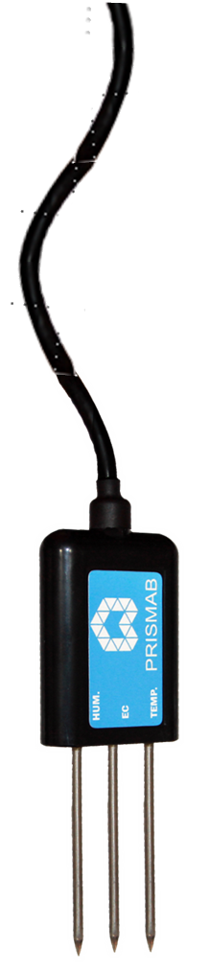
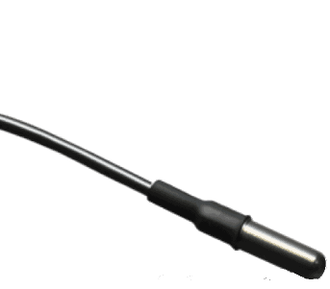
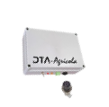

Nuestra propuesta MODULAR TECHNOLOGICAL SOLUTION
Dónde?
Cuándo?
IA
Cuánto?
Asistido
Notes:
DTA-Agrícola. Solución propia y modular para la automatización para monitoreo y control inteligente en tiempo real de parcelas, sistemas de riego y bombeo.
Objetivo:
Solucionar los problemas de afectación en cultivos y suelo que provocan la disminución de la productividad, disminuyendo los riesgos asociados a factores químicos y físicos como los problemas ocasionados por el riego no uniforme, el derrame innecesario de agua y fertilizantes, sobre la base de la conjugación de tecnologías de Automatización, Comunicaciones e Inteligencia Artificial. Todo, desde una aplicación móvil realmente sencilla de manejar y un dispositivo acoplado a los equipos de riego y bombeo, que representan para el productor un ahorro en tiempo, combustible, agroquímicos y agua, contribuyendo a lograr producciones más limpias.
Así como:
La prevención de roturas de equipos de riego y bombeo, debido a atascos (en equipos de movimiento continuo) o taponeo en las tuberías (en equipos estacionarios),
El incremento de la capacidad de reacción del productor ante las fallas,
La automatizar equipos muy antiguos y con múltiples adaptaciones que otras marcas no tomarían en consideración,
Prevenir insuficiencias en los niveles de agua y fallas de electricidad.
Adicionalmente:
Brindamos al productor una herramienta para el monitoreo y control en tiempo real todos tus sistemas de riego y bombeo desde un mismo lugar sin importar el lugar donde se encuentren, que no se puedan recorrer constantemente, con dificultad para detectar las fallas, prolongar su vida útil, y ahorrar insumos como el combustible.

Slide 5




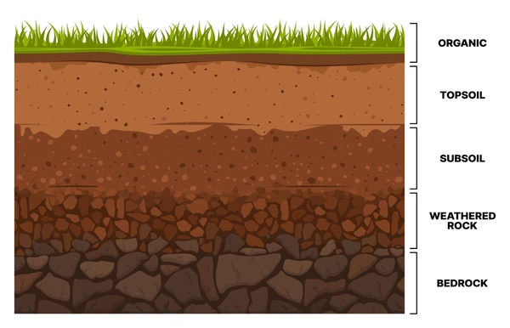

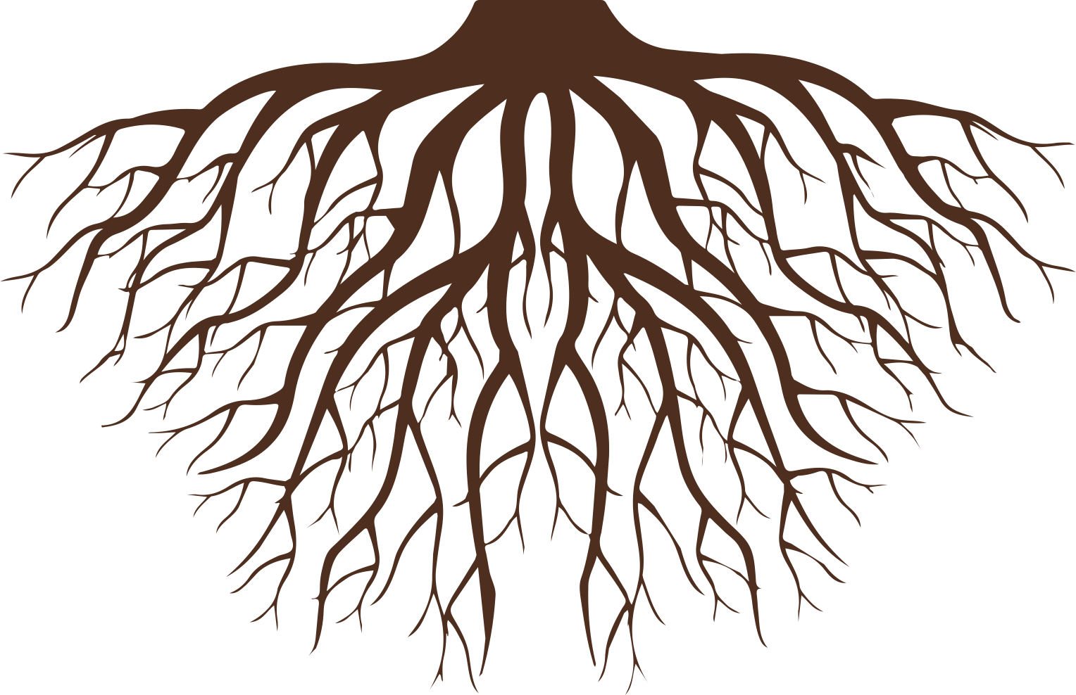
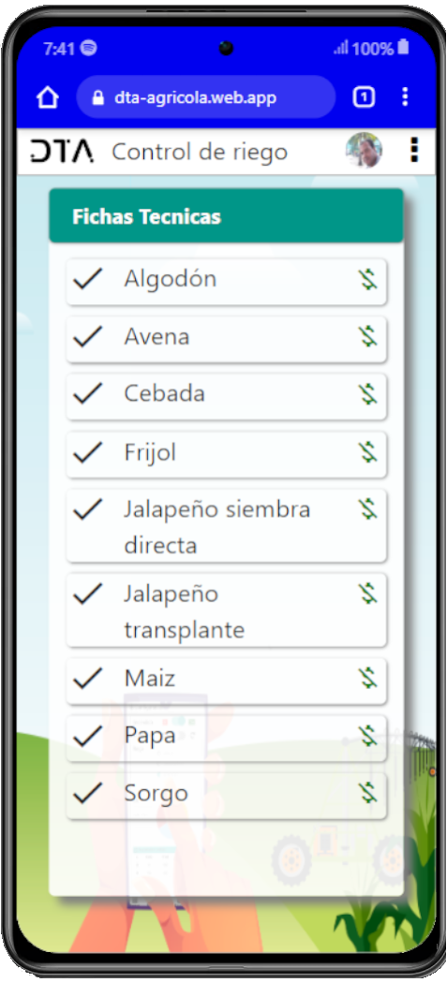
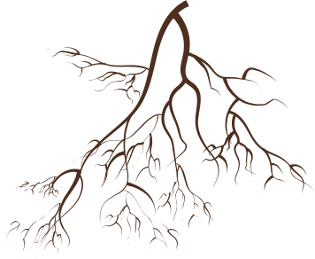
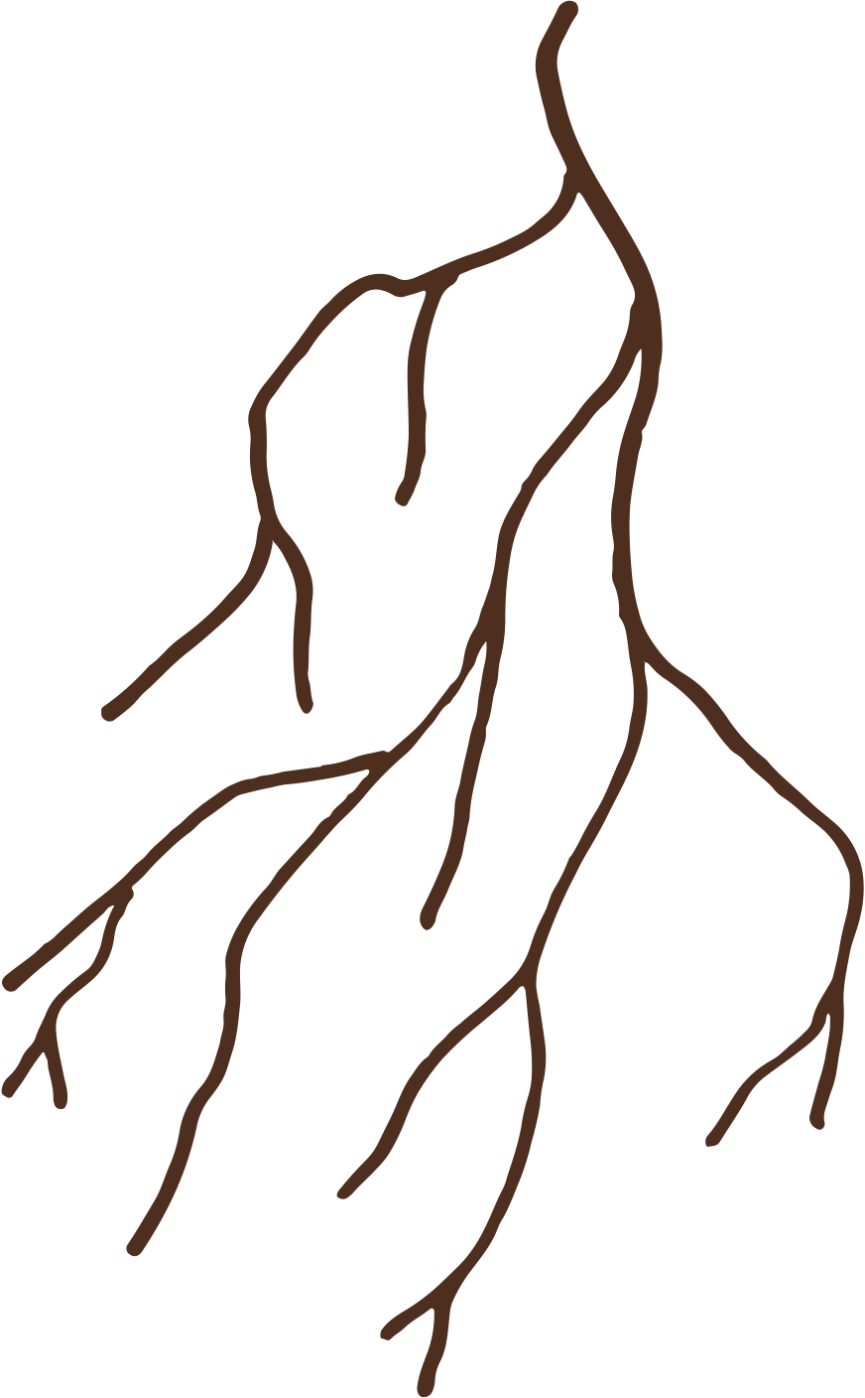

Nuestra propuesta QUÉ HACE POR NOSOTROS?
Selección del cultivo
Fecha de siembra
Ficha técnica del cultivo
Características del suelo
Crear plan de riego
Análisis de la fase del cultivo
Necesidads hídricas
Condiciones agroclimáticas
Realizar el riego
Monitoreo y control constante
Notes:
PivotControl: Control de pivotes.
PivotMonitor: Monitoreo de pivotes (versión Lite).
DripControl : Control de riego estacionario.
PumpControl: Control de bombas.

Slide 6

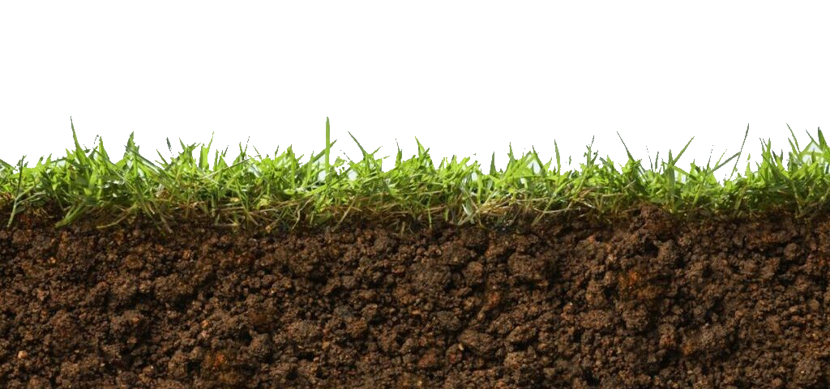
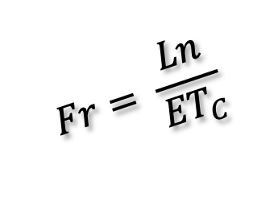
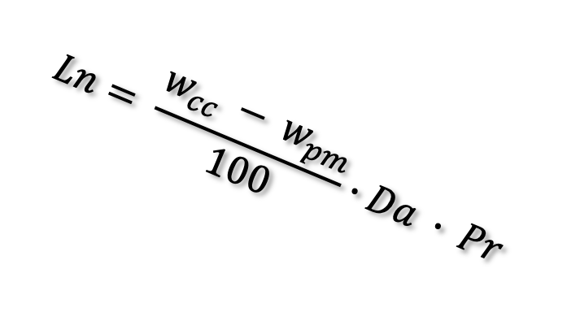
Nuestra propuesta CÓMO FUNCIONA?
$$Ln= \frac{w_{cc} − w_{pm}}{100}∙Da ∙ Pr$$
$$Fr= \frac{Ln}{{ET}_{C}}$$
Profundidad efectiva
90% consumo
Notes:
DTA-Agrícola. Solución propia y modular para la automatización para monitoreo y control inteligente en tiempo real de parcelas, sistemas de riego y bombeo.
Objetivo:
Solucionar los problemas de afectación en cultivos y suelo que provocan la disminución de la productividad, disminuyendo los riesgos asociados a factores químicos y físicos como los problemas ocasionados por el riego no uniforme, el derrame innecesario de agua y fertilizantes, sobre la base de la conjugación de tecnologías de Automatización, Comunicaciones e Inteligencia Artificial. Todo, desde una aplicación móvil realmente sencilla de manejar y un dispositivo acoplado a los equipos de riego y bombeo, que representan para el productor un ahorro en tiempo, combustible, agroquímicos y agua, contribuyendo a lograr producciones más limpias.
Así como:
La prevención de roturas de equipos de riego y bombeo, debido a atascos (en equipos de movimiento continuo) o taponeo en las tuberías (en equipos estacionarios),
El incremento de la capacidad de reacción del productor ante las fallas,
La automatizar equipos muy antiguos y con múltiples adaptaciones que otras marcas no tomarían en consideración,
Prevenir insuficiencias en los niveles de agua y fallas de electricidad.
Adicionalmente:
Brindamos al productor una herramienta para el monitoreo y control en tiempo real todos tus sistemas de riego y bombeo desde un mismo lugar sin importar el lugar donde se encuentren, que no se puedan recorrer constantemente, con dificultad para detectar las fallas, prolongar su vida útil, y ahorrar insumos como el combustible.

Slide 7
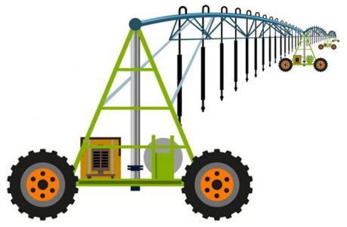
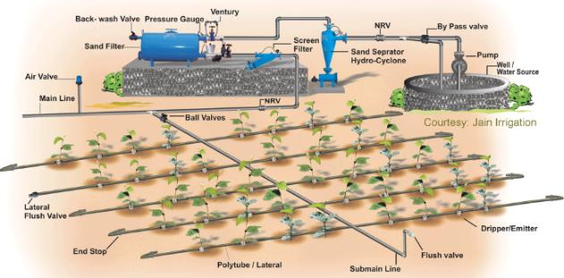

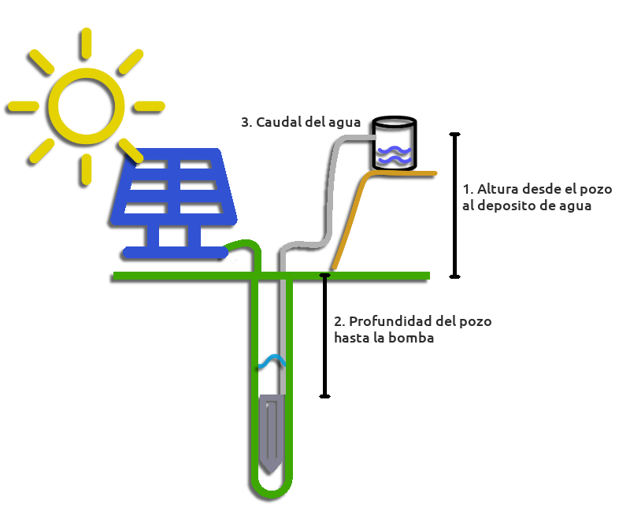
Nuestra propuesta ADAPTACIÓN A LAS NECESIDADES DE LOS PRODUCTORES
PivotControl Pv66
DripControl AG15 AG7 AG3
PumpControl Pc01 Pc02
Notes:
PivotControl: Control de pivotes.
PivotMonitor: Monitoreo de pivotes (versión Lite).
DripControl : Control de riego estacionario.
PumpControl: Control de bombas.

Slide 8

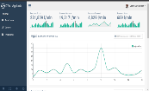
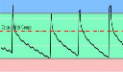
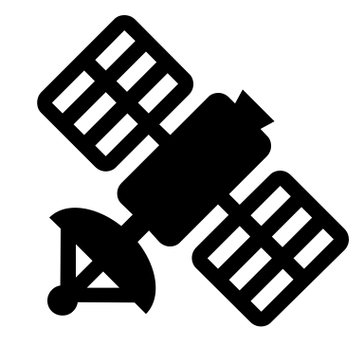
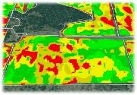
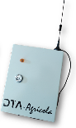

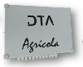

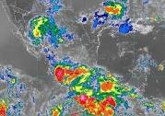


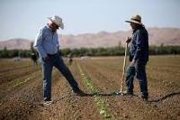
Nuestra propuesta ASISTIDO POR INTELIGENCIA ARTIFICIAL
SUELO
SATÉLITE
SISTEMA DE RIEGO
CLIMA
PRODUCTORES
Dónde?
Cuándo?
Cuánto?
Notes:
PivotControl: Control de pivotes.
PivotMonitor: Monitoreo de pivotes (versión Lite).
DripControl : Control de riego estacionario.
PumpControl: Control de bombas.

Slide 9

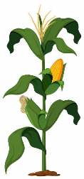


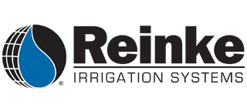
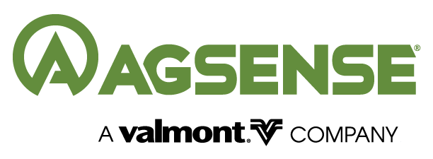
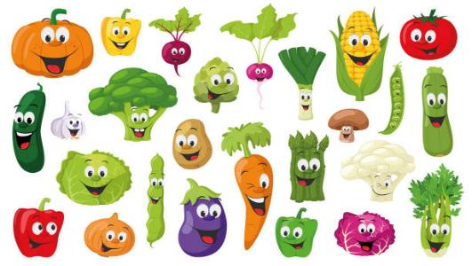
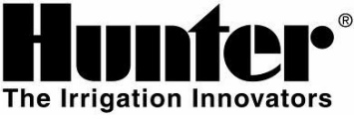



Modelo de negocio MERCADO
Grandes productores
(https://ww2.valleyirrigation.com)
ALTA DEMANDA
(https://www.reinke.com)
(https://www.agsense.com)
(https://www.hunterindustries.com/es)
(https://www.lindsay.com/)
(http://dtaamerica.com/dta-agricola)
ALTOS REQUERIMIENTOS
Pequeños y medianos productores
Vendedores independientes
Notes:
DTA-Agrícola está dirigido a la rama agrícola, dentro de la actividad primaria, en cualquier cadena productiva que utilice el riego, siendo útil para grandes, medianos y pequeños productores.
Modularidad:
Permite adaptarse a las necesidades de los clientes, así como el tránsito a la agricultura de precisión, sin la necesidad de realizar grandes inversiones por parte del agricultor, a partir de la adaptación de las tecnologías con que cuenta en la actualidad.
La adopción de una sola tecnología de monitoreo podría apoyar a productores pequeños, por su bajo costo de inversión.
La combinación de varias tecnologías es idónea para productores medianos o cooperativas agrícolas.
Mientras que el sistema integrado es conveniente para grandes empresas con cultivos a gran escala.
Esto implica que nuestra propuesta no esté limitada a un reducido segmento de clientes que cuente con un alto volumen productivo o fuerte capital de inversión. Las diferentes tecnologías que incluye permiten el trabajo en cultivos anuales, perennes, frutales e incluso, en hidroponía y jardinería. Con 36 usuarios activos, 5 en fase de adopción y más de 2’000 ha atendidas, dotamos a los agricultores de un sistema global de gestión del riego que permita la obtención de alimentos saludables, así como el incremento y realce de la salud de los agrosistemas, la diversidad y la actividad biológica de los suelos.

Slide 10


Modelo de negocio MONETIZACIÓN
→ Venta de equipos
→ Venta de sensores
→ Suscripción anual
→ Consultorias y Cursos
← Retorno de lnversión
→ Concesions
→ Programas de Government
→ Comunidades de productores
B2C B2B & B2G
Notes:
DTA-Agrícola está dirigido a la rama agrícola, dentro de la actividad primaria, en cualquier cadena productiva que utilice el riego, siendo útil para grandes, medianos y pequeños productores.
Modularidad:
Permite adaptarse a las necesidades de los clientes, así como el tránsito a la agricultura de precisión, sin la necesidad de realizar grandes inversiones por parte del agricultor, a partir de la adaptación de las tecnologías con que cuenta en la actualidad.
La adopción de una sola tecnología de monitoreo podría apoyar a productores pequeños, por su bajo costo de inversión.
La combinación de varias tecnologías es idónea para productores medianos o cooperativas agrícolas.
Mientras que el sistema integrado es conveniente para grandes empresas con cultivos a gran escala.
Esto implica que nuestra propuesta no esté limitada a un reducido segmento de clientes que cuente con un alto volumen productivo o fuerte capital de inversión. Las diferentes tecnologías que incluye permiten el trabajo en cultivos anuales, perennes, frutales e incluso, en hidroponía y jardinería. Con 36 usuarios activos, 5 en fase de adopción y más de 2’000 ha atendidas, dotamos a los agricultores de un sistema global de gestión del riego que permita la obtención de alimentos saludables, así como el incremento y realce de la salud de los agrosistemas, la diversidad y la actividad biológica de los suelos.

Slide 11
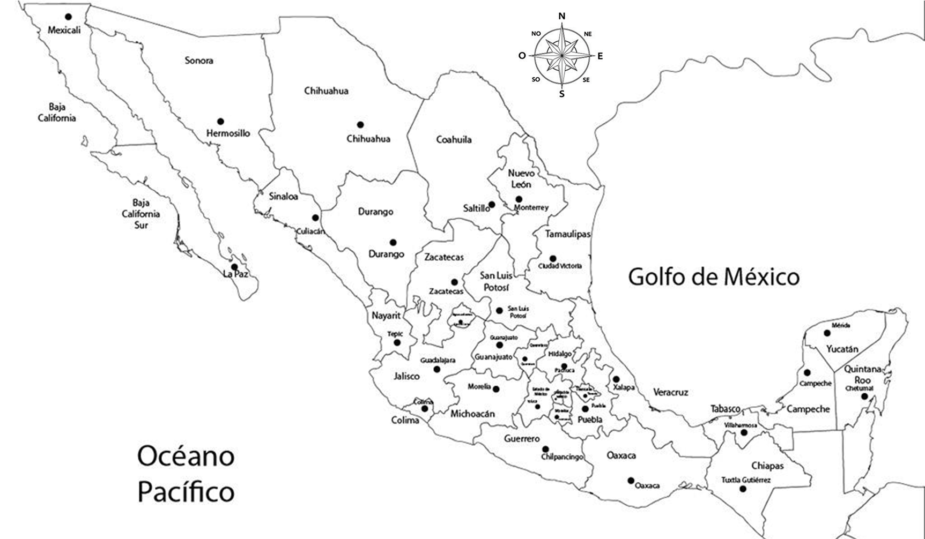



Impacto en la productividad Contribuciones y Logros
Potenciado por
Notes:
PivotControl: Control de pivotes.
PivotMonitor: Monitoreo de pivotes (versión Lite).
DripControl : Control de riego estacionario.
PumpControl: Control de bombas.

Slide 12
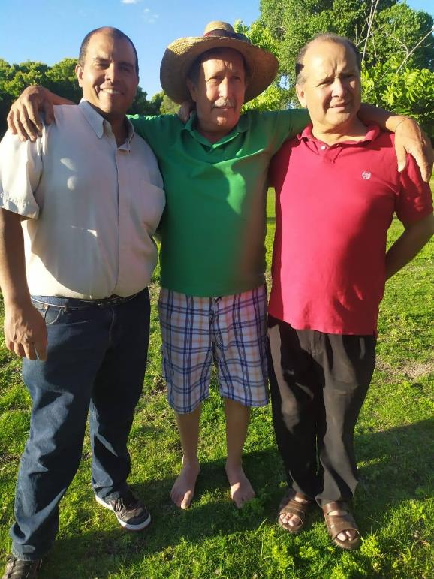



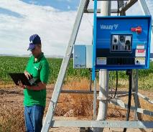
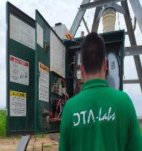
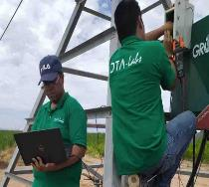


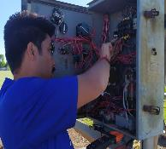
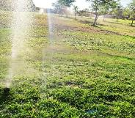
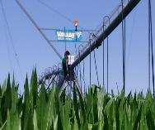
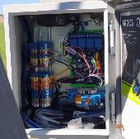

Impacto en la productividad Contribuciones y Logros
35%
AHORRO FERTILIZANTES
PRODUCCIO-NES LIMPIAS
AHORRO DE AGUA
$≈$9 Bm³/año
Ahorro de agua
+ 6 meses de agua
129’000’000 personas
Notes:
Indicadores:
Consumo de agua (sensores de flujo y presión);
Consumo eléctrico;
Roturas de bombas, motores, contactores eléctricos, válvulas, torceduras de equipos de movimiento continuo;
% ahorro de agua;
% ahorro de fertilizantes.
Aún no hablamos de incremento de productividad con tan pocos ciclos productivos, debido a que ésta puede estar asociada a otros factores ajenos a nuestro sistema. Por tanto, preferimos referirnos a mejora de la rentabilidad por la disminución de costos.
Nuestra tecnología ha representado entre un 30% y un 35% de ahorro en el consumo de agua por concepto de detección de roturas, atascos, salideros e interacción con las condiciones climáticas.
Permite producciones más limpias, al garantizar mayor uniformidad del riego y disminuir el empleo de agroquímicos hasta en 30%.
Solo en roturas de motores, bombas y equipos de riego ha representado un ahorro de casi un 90%. Todo lo cual es observable al finalizar el primer ciclo productivo.
Adicionalmente, representa mayor tranquilidad y confianza en el proceso de irrigación, así como una disminución en el consumo de electricidad y gastos adicionales de combustible, al reducir la incidencia del productor y por el concepto de monitoreo presencial.
Todo esto contribuye a lograr producciones sostenibles y eficientes a lograr un mejor manejo de los recursos, ayuda a reducir los conflictos actuales por causa del uso del agua y contribuye a revertir el problema de la sequía en las regiones más afectadas del país.
De igual manera, se contribuye a reducir el impacto del mal manejo de los recursos naturales sobre la clase más pobre, debido a que el 74% de los pobres a nivel mundial son directamente afectados por la degradación de la tierra.
Se contribuye al cuidado del manto acuífero y a frenar la desertificación, así como la reducción de la degradación de los suelos (52% de la tierra utilizada para la agricultura se ve moderada o severamente afectada por la degradación del suelo).

Slide 13
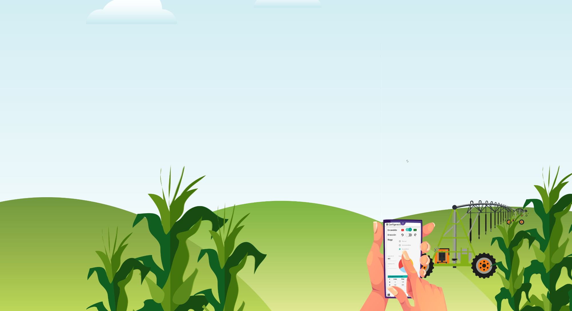







https://dtaamerica.com/dta-agricola
contact@dtaamerica.com
https://www.facebook.com/dtaagricola
52 625 152 3176
Notes:
GRACIAS!!!

